Slide 1
Medeniyet Hasarı

Slide 2
MEDENİYET:
Uygarlık veya medeniyet, bir ülke veya toplumun, maddi ve manevi varlıklarının, düşünce, sanat, bilim, teknoloji ürünlerinin tamamını ifade eder

Slide 3
Günümüz unsurlarından birisi olan teknoloji, hayatımızın her alanına etkide bulunurken kültürümüze ve günlük yaşantımızda da etkisini bırakmıştır. Modernleşme ve çağdaşlaşma ile eski kültürümüzden uzaklaşmış, globalleşen dünyada tek düze naiflikten uzak hayatlar yaşamaktayız.

Slide 4
KÜLTÜR:
Kültür, insanoğlunun maddi ve manevi olarak ürettiği, yarattığı her şey: Gelenekleri, görenekleri, dili, dini, edebiyatı, giyimi, mimarisi, yemekleri vs.

Slide 5
Unutulmuş Türk Gelenekleri
Türk sosyal hayatına yön veren geleneklerimiz, kültürümüz köklü bir tarihe dayanıyor ve modern çağa direniyor. Her biri yardımseverlik, dayanışma, ihtiyacı olanlara el uzatma, kibarlık gibi erdemler barındıran bu geleneklerin bir bölümünü kaybettik.

Slide 6
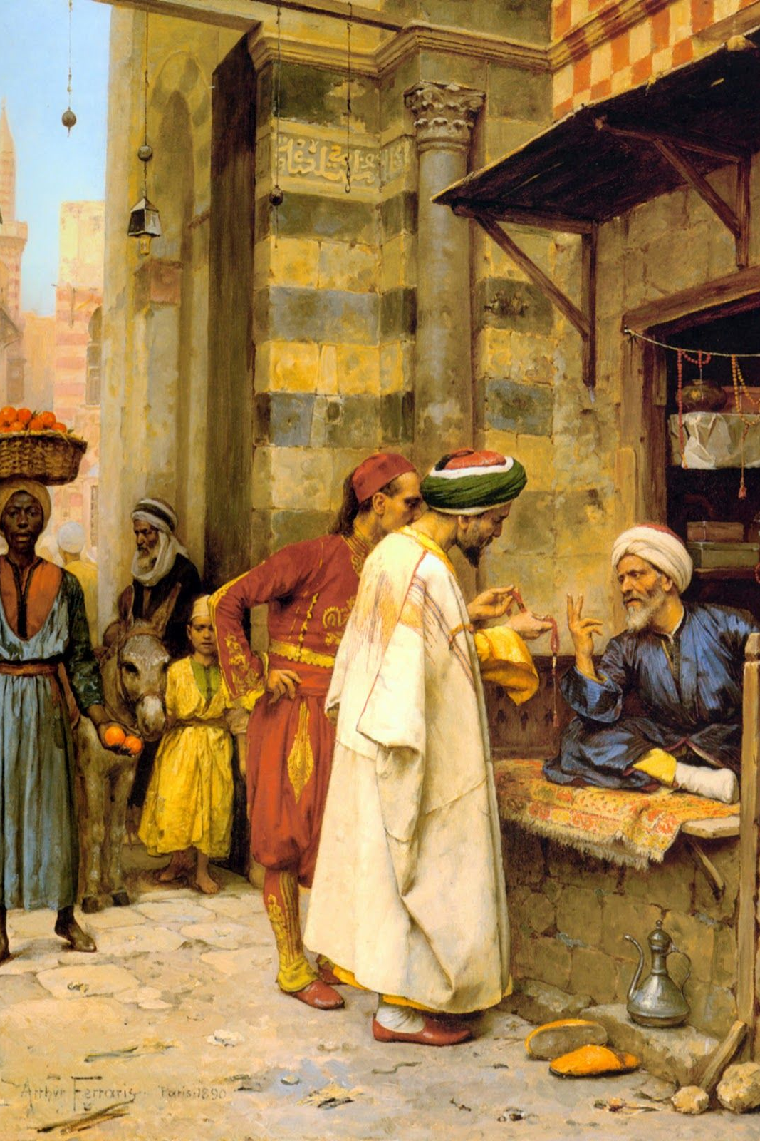
ZİMEM DEFTERİ
Ramazan günlerinde zenginler bakkal, manav gibi dükkânlara giderdi ve veresiyelerin yazıldığı zimem defterini çıkarmalarını isterdi. Defterden rastgele bir sayfa koparılır ve “Silin borçlarını, Allah kabul etsin” derlerdi.

Slide 7
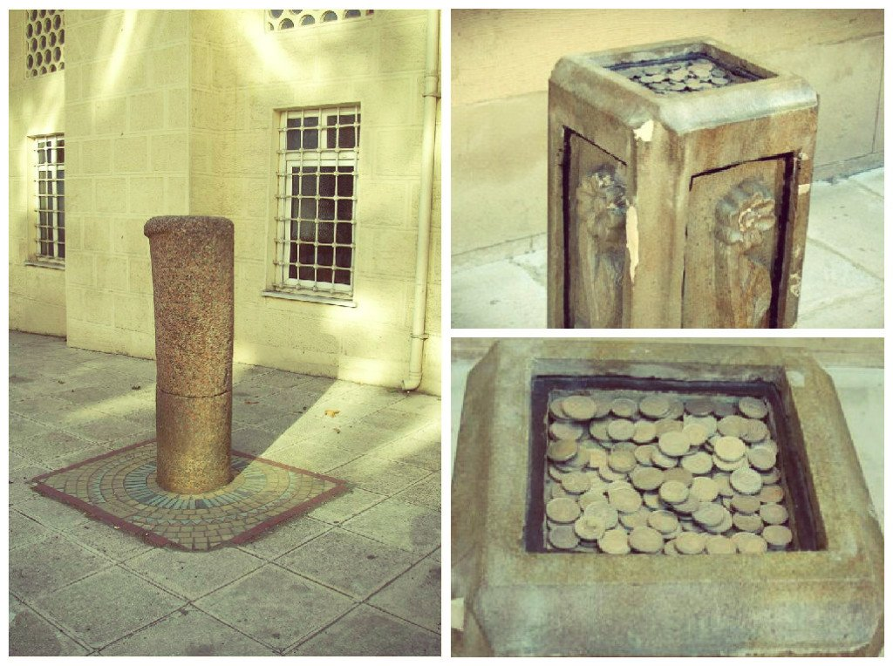
SADAKA TAŞLARI
Sadaka taşları, genelde cami ve türbelerin köşelerinde bulunurdu. Zenginler gösterişten çekindiği için sadakaları bu taşlara koyar, fakir de gece gelip ihtiyacı kadar olanını alırdı.

Slide 8
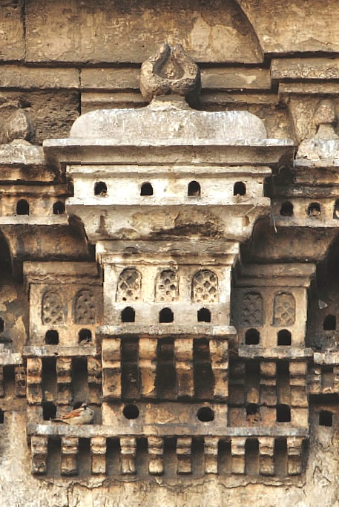
KUŞ EVLERİ
Osmanlı mimarisinde cami, ev, konak, köşk yaparken güneş alan kısımlara merhamet medeniyetinin simgeleri: kuş evleri yapmışlardır. Çeşmelerin kenarlarında yalaklara, mezar başlarına sırf kuşlar su içsin diye küçük tekneler yapmışlardır.
Daha çok cami ve han duvarlarına yapılan bu minyatür evler yapının en görünür yerine konurdu.

Slide 9
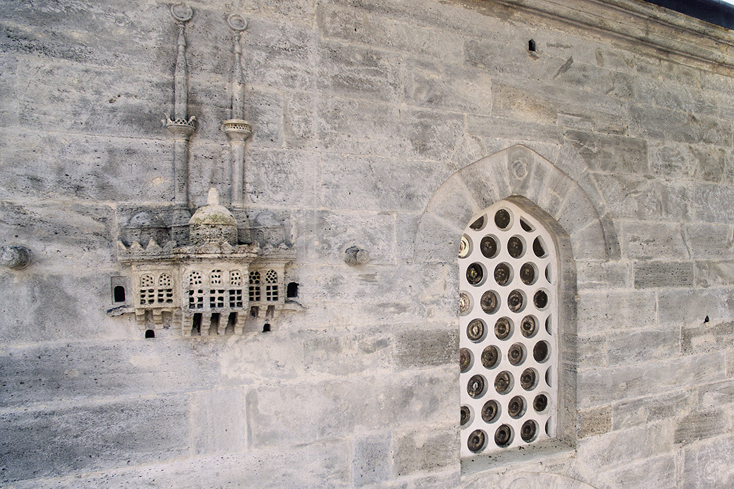

Slide 10
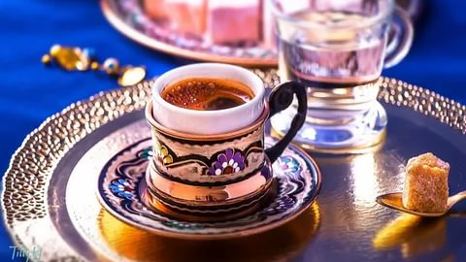
TÜRK KAHVESİNDEKİ GİZLİ MESAJ
Eve bir misafir geldiğinde kahvenin yanında bir bardak su ikram edilirdi. Misafir eğer aç ise suyu, tok ise kahveyi içerdi. Ev sahibi böylece misafirin aç olup olmadığını hemen anlar ve sofra kurardı.

Slide 11
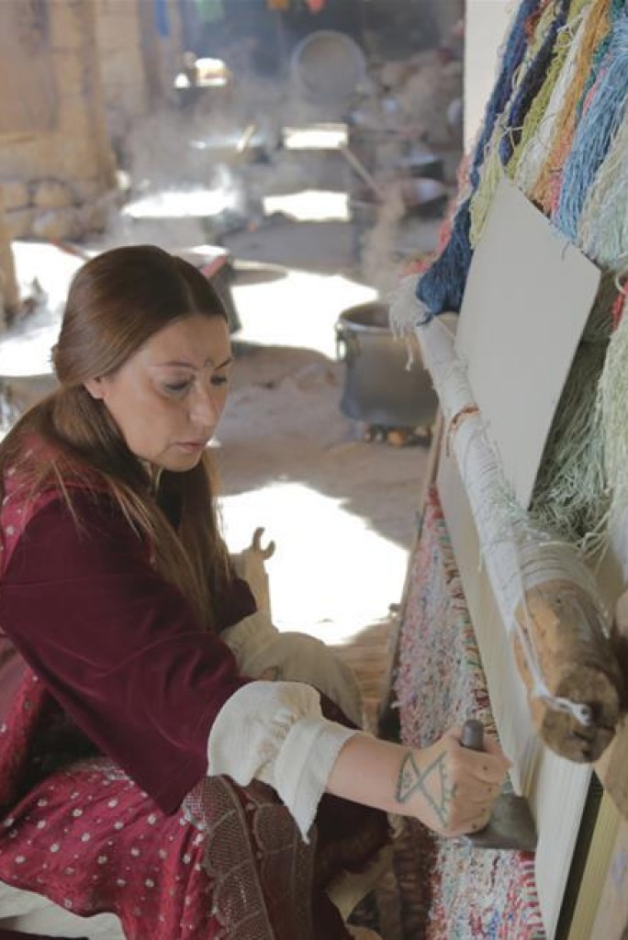
HALI DOKUMACILIĞI
Halı dokumanın esası olan teknik, ilk kez Orta Asya Türklerinin bulundukları bölgelerde ortaya çıkmıştır. Halıcılık sanatının gelişimi yine Türklerle olmuş ve günümüze kadar da ün salarak gelmiştir. Türk halısında kullanılan motifler ve düğüm tekniği uzun bir geçmişe sahiptir. Türk halıları, ister düğümlü ister düz dokuma olsun Türklerin en başarılı geleneksel sanatlarından birinin ürünleridir.

Slide 12
Ülkemizdeki dokuma ürünlerinde, Halı, Kilim, çanta, heybe, gibi dokuma ürünlerinde çok sayıda geleneksel motifler ve desen bulunmaktadır. Geçmişten günümüze kadar uzanan bu desen ve motiflerin özel anlamları ve isimleri vardır. Bu desenler ve motifler dokuma türünü, toplumsal statülerini, istek, arzu, beklenti, inançlarını, evlilik, bekarlık, gibi hallerini, göç, felaket, üzüntü, sevinç, tasa, mutluluk, özlem ve beklentilerini, aşk, ayrılık, dilek ve isteklerini ifade eden semboller şeklindedir.
Halı ve kilimlerdeki simge ve sembollere MOTİF, bunların tamamına ise DESEN adı verilmektedir.

Slide 13
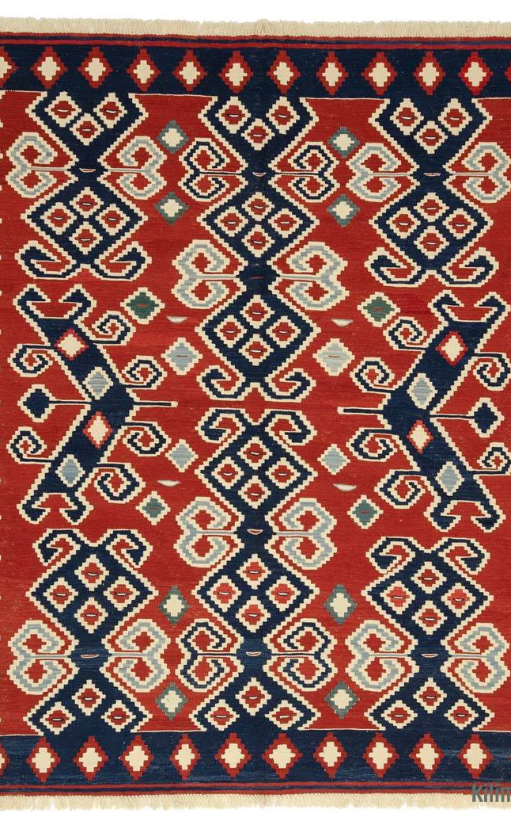
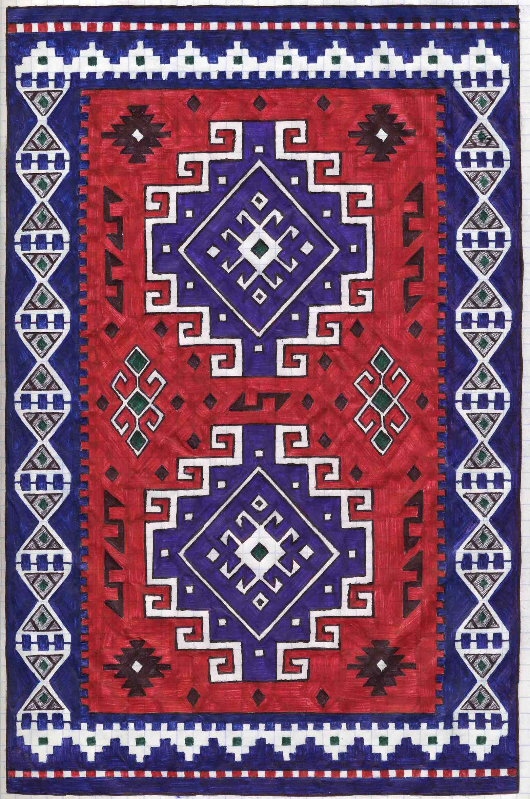

Slide 14
BAYRAMLAŞMA GELENEĞI
Bayram hazırlıkları eskiden bayram gelmeden birkaç gün önce başlarmış. Bayram temizliği yapılır, bayram sarması ve tatlısı yapılırmış. Bayram sabahı bütün aile birlikte kahvaltı yapar daha sonra küçükler büyüklerinin ellerini öperler ve büyüklerde onlara mendil içinde bayram harçlığı verirmiş. Ramazan bayramlarında çocuklar kapı kapı dolaşıp şeker toplarmış.
Yöreden yöreye küçük farklılıklar olsada bayramlaşma geleneğimiz çok önemliymiş. Bu gün bayramlarda insanlar büyüklerini ziyaret etmek yerine otelleri ziyaret ediyor

Slide 15
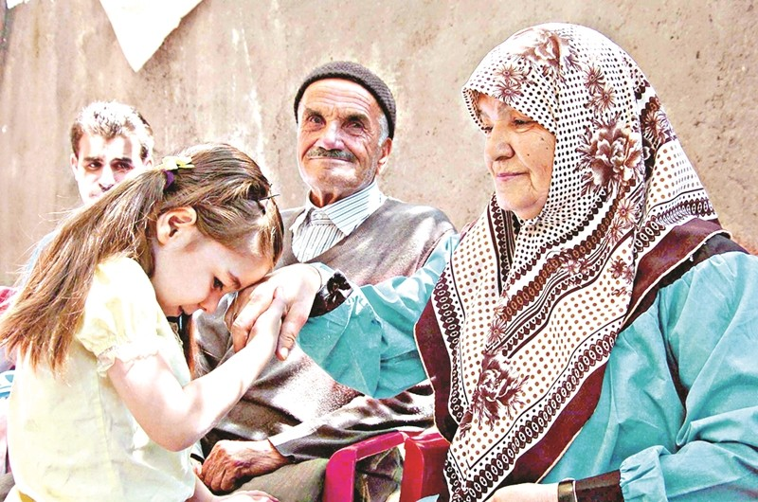

Slide 16
DÜĞÜN GELENEKLERİMİZ
Düğün gelenekleri illere göre farklılık gösterse de herkesin bildiği ve uyguladığı değişmeyen bazı adetler vardır.
Kız isteme & Söz kesme:
Ailenin yakınlarından ve hatırı sayılan birkaç kişi kız istemeye giderler. Biraz sohbetten sonra, “Allah”ın emri ve Peygamberin kavli” ile kız istenir.
Kız evi, “Kısmetse olur” diye düşünmek için zaman ister ya da daha önceden anlaşılmışsa onay bir aile büyü tarafından verilir

Slide 17
Nişan:
Tespit edilen güne kadar oğlan evi tarafından nişan giysileri ve yüzük alınır. Nişan bohçası hazırlanır ve kız evine götürülür. Nişan organizasyonu genelde kız evine aittir.
Nişan yüzükleri daha önceden belirlenen bir aile büyüğü tarafından takılır. Taraflar nişan esnasında gelin ve damada çeşitli hediyeler verebilirler.
Nişan esnasında ebeveynler tarafından takılacak takılar daha önceden belirlenmiş olmalıdır.

Slide 18
Kına Gecesi:
Gelinin arkadaşları ve yakın aile çevresinin katıldığı bir eğlencedir. Genelde kız evinde yemek verilir. Yemekten sonra eğlence başlar.
Kına yakılacak müzik eşliğinde dans eden kadınlar oynarken kına getirilir. Kızın başına kırmızı ve yeşil tülbent örtüp, sağ elinin ortasına kına yakılır.Gelinin kınası yakıldıktan sonra eğlence devam eder

Slide 19
Düğün:
Düğün tarihinin erkenden belirlenmesi eksiklerin giderilmesi ve hazırlıkların tamamlanması açısından önemlidir. Gelin ve damadın yakınlarına düğünden önce hediyeler getirilmesi yaygın adetlerdendir.
Düğün haftasının başında oğlan evinin damına bayrak dikilir. Böylece düğün olacak ev belirlenmiş ve ilan edilmiş olur.
Düğün günü gelin kardeşi tarafından beline al kuşak bağlanarak evinden çıkarılır. Evden çıkarken genelde evin kapısı biri tarafından kitlenir, damadın bu kişiye bir miktar para vermesiyle kapı açılır. Gelin arabasına binerken dualar eşliğinde başlarına pirinç, şeker, leblebi, para gibi şeyler atılır.
Düğün töreni sırasında bulunan yöreye ait türküler söylenip halk oyunları oynanır. Aile büyüklerinin gelin ve damada para ve altın takmasıyla düğün sonlanır.

